Slide 1
常用3D游戏引擎介绍
CylonSpace 2017.1
Notes:
VR/AR应用开发的基本流程

Slide 2
日程
游戏引擎的出现
游戏引擎架构基础
主流3D游戏引擎介绍
主流3D游戏引擎对比分析
Notes:
Break: After Review
Break: After PC Games.

Slide 3
游戏引擎的出现

Slide 4
Graphics
Low level
Debugging
Game Development
OpenGL/DirectX
C++
3DMath
Rendering
Anamation
Collision
Profiler
Log&Tracking
游戏引擎出现前

Slide 5
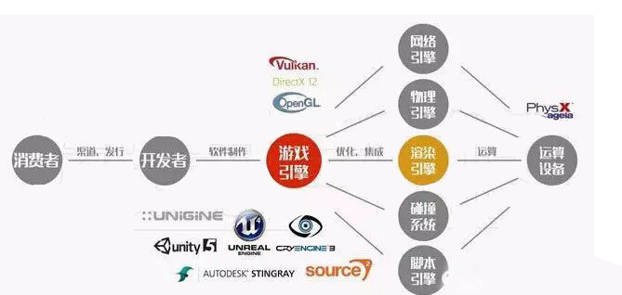
游戏引擎出现后

Slide 6
游戏引擎架构基础

Slide 7
低阶引擎系统
游戏支持系统
图形及动画
渲染引擎
动画系统
高阶引擎系统
Networking
版本控制
游戏循环及实时模拟
资源及文件系统
人体学接口设备
调试及开发工具
物理引擎
AI
GUI
脚本逻辑
Audio
游戏引擎架构- 基本功能
Notes:
http://t.cn/RM1sYbQ

Slide 8
游戏引擎架构- 经典示例

Slide 9
《游戏引擎架构》 http://t.cn/RM1sYbQ
游戏引擎架构- 推荐书籍

Slide 10
主流3D游戏引擎介绍

Slide 11
由Unity Technologies开发
支持iOS/Android/PC/Mac/Xbox One/PS4/Wii/WebGL/Windows Phone8等多个平台
Unity3d
90%以上的Gear VR游戏使用Unity开发,21%以上的手游采用Unity开发
支持最新的AR/VR设备，如HoloLens，HTC Vive, Oculus Rift, PSV4,Google Daydream VR
支持最新的第三方交互技术，如科大讯飞，Intel Realsense, Leap Motion等
支持几乎所有的AR SDK，如Vuforia, HiAR
支持C#和Javascript脚本，使用MonoDevelop或Visual Studio
市场分析报告：http://www.199it.com/archives/468418.html

Slide 12
https://github.com/EpicGames/UnrealEngine
占据商用游戏引擎80%的市场份额
90%以上的VR宣传Demo使用UE4制作
UE4
全球拥有超过200万名开发者
引擎源代码开源，支持C++和蓝图可视化编程
支持Visual Studio
支持iOS,Android,PS4,Xbox One,HTML5,Linux,PC,Mac
支持大多数VR设备，如HTC Vive, Oculus Rift,PSVR,Google Daydream VR,
支持第三方交互设备，如Intel Realsense,Leap Motion
支持主流的AR SDK，如Vuforia

Slide 13
由Crytek打造的次时代游戏引擎
CryEngine
曾打造过《孤岛危机》和《罗马之子》
全面支持DX12和Vr开发
CryEngine濒临破产！！！

Slide 14
由触控科技开发的2D游戏引擎
Cocos2d
占据70%以上的手游市场
目前已开始支持3D和VR

Slide 15
主流3D游戏引擎对比分析

Slide 16
主流3D游戏引擎对比分析

Slide 17
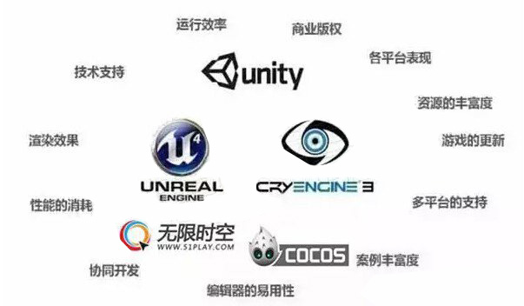
对比因素

Slide 18
对比分析
对比 | 引擎渲染 | 平台兼容 | 上手速度 | 商务支持
Unity3d | 🍎🍎🍎 | 🍎🍎🍎🍎🍎 | 🍎🍎🍎🍎🍎 | 🍎🍎🍎🍎
UE4 | 🍎🍎🍎🍎🍎 | 🍎🍎🍎 | 🍎🍎 | 🍎🍎🍎
CryEngine5 | 🍎🍎🍎🍎🍎 | 🍎🍎🍎 | 🍎 | 🍎
Cocos2d | 🍎🍎 | 🍎🍎 | 🍎🍎🍎🍎 | 🍎🍎🍎🍎

Slide 19
对比 | Unity3d | UE4
适用项目 | 中小型项目，手机游戏，AR产品 | 大型项目，PC,主机游戏，大型VR游戏
上手难度 | 易上手，灵活，没有固定的制作流程，基于脚本（C#或Javascript） | 复杂，难上手，有固定的开发路程，使用C++或BP制作
大项目制作难度 | 使用Unity开发较复杂且风险大，需要重新定制制作流程，无法修改引擎底层代码 | 已提供成熟的制作流程，且有成功项目经验，引擎底层代码开源
人员市场招聘 | 容易 | 难
从业人员 | 多，特别是小公司 | 少，主要集中在上海和成都的外资游戏大厂
项目融资难度 | 较难，项目规模小，很难得到VC认可 | 较容易，一旦掌握，很容易开发高质量的项目Demo
团队支持 | 对美术团队的要求较低，对GPP要求高 | 需要高水平的TA和美术人员
总结 | 中小型团队和项目的首选，更适合AR | 大型项目和次时代高品质产品首选，更适合VR
Unity3d VS UE4

Slide 20
1.阅读《游戏引擎架构》一书，最好是读英文原版 2.在wikipedia中搜索了解课件中提到的各种游戏引擎，并了解相关信息
作业

Slide 21
Thank you
Virtual reality makes a better reality.

